Slide 1
JÉZUS CSODÁT TESZ:
A NAINI IFJÚ FELTÁMASZTÁSA 2.
Kedves Szülők!
Kérjük, hogy segítsenek a gyermeküknek a hittanóra tananyagának az elsajátításában!
A digitális hittanórán szükség
lesz az alábbiakra:
üres lap,
íróeszköz,
színes ceruzák vagy filcek.
ragasztó.
Kérem, hogy indítsák el a diavetítést!
Az animációkat csak így tudják látni.
DIGITÁLIS HITTANÓRA

Slide 2
Áldás, békesség!
Kezdd a digitális hittanórát az óra eleji imádsággal!

Slide 3
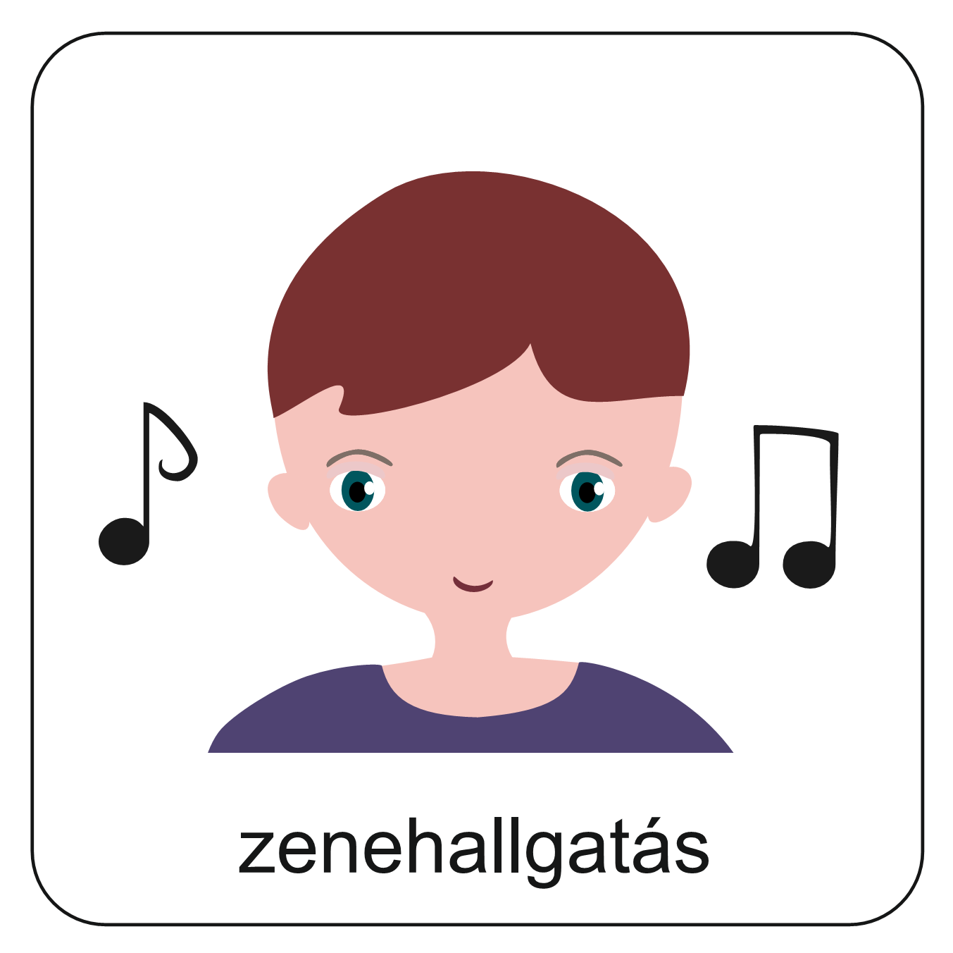
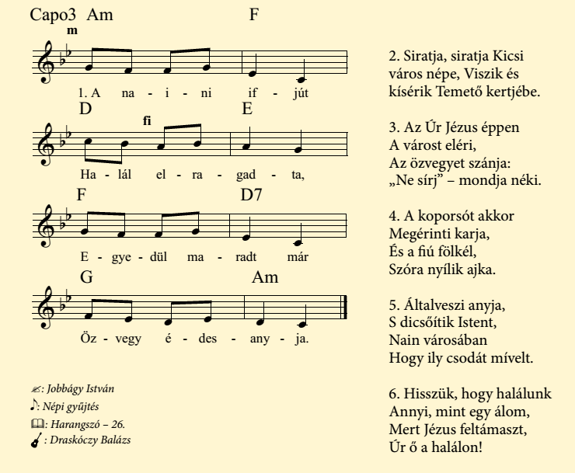
Idézzük fel a naini ifjú történetét a zene segítségével!
Énekeld Te is!
Kattints a hangszóróra!

Slide 4
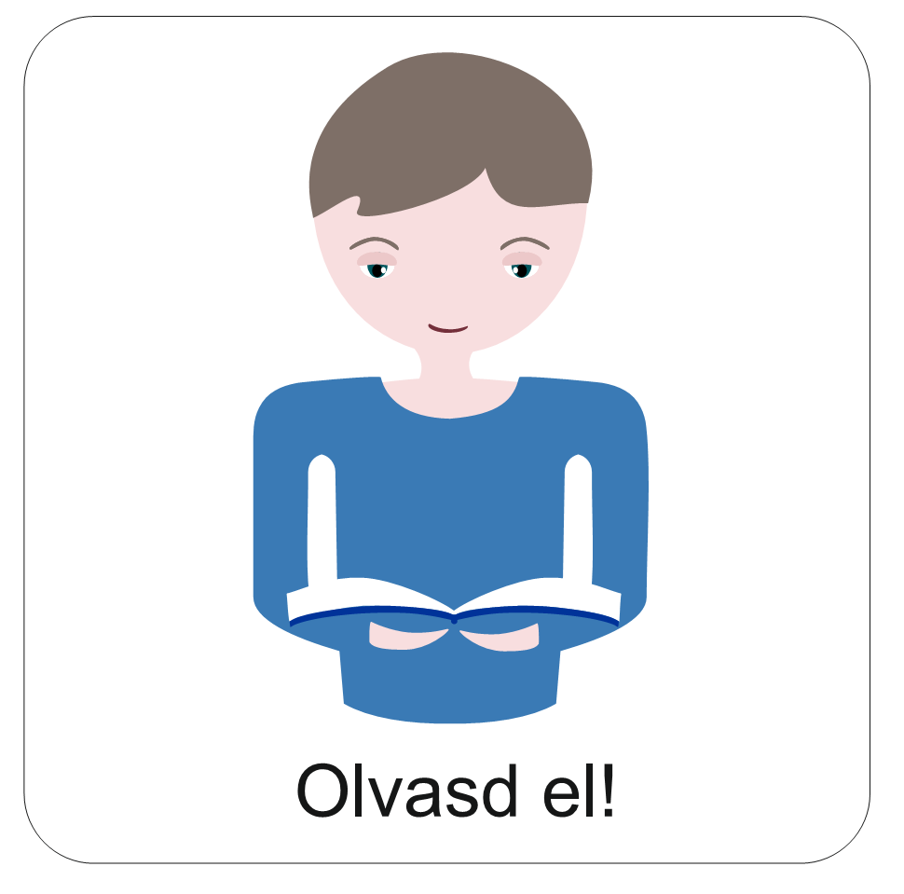
Idézzük fel a naini ifjú történetét a Bibliából is. Olvass el pár verset a
Lukács evangéliumának a 7. fejezetéből. Ezek a: 13., 14. és 15. versek.
„Amikor az Úr meglátta az asszonyt, megszánta, és így szólt hozzá: Ne sírj! Azután odalépett, és megérintette a koporsót. Akik vitték, megálltak, ő pedig így szólt: Ifjú, neked mondom, kelj fel! Erre felült a halott, és elkezdett beszélni; Jézus pedig átadta az anyjának.”

Slide 5
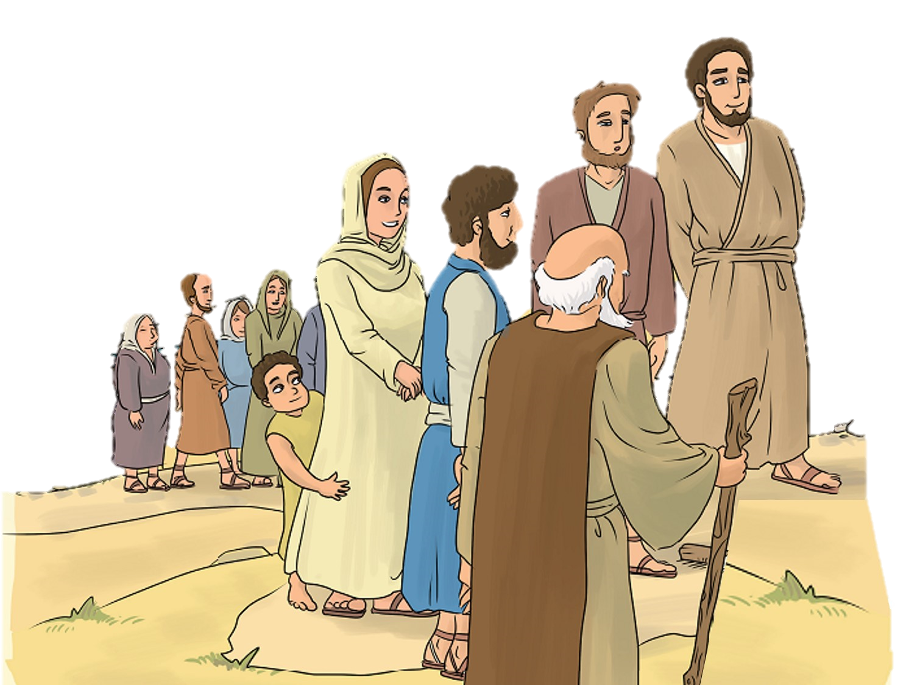
Emlékszel még, hogy miért csodálkoznak ennyire ezek az emberek?
Miért mondják, hogy csoda történt?
Ez csoda!
Áldott legyél Istenünk!
Kattints ide, és egészítsd ki a szöveget!
A feladat megoldásánál először majd kattints az üres helyre, utána a megfelelő szóra.
Nagy próféta támadt közöttünk!
Ez csoda!
Isten látogatta meg a népét!

Slide 6
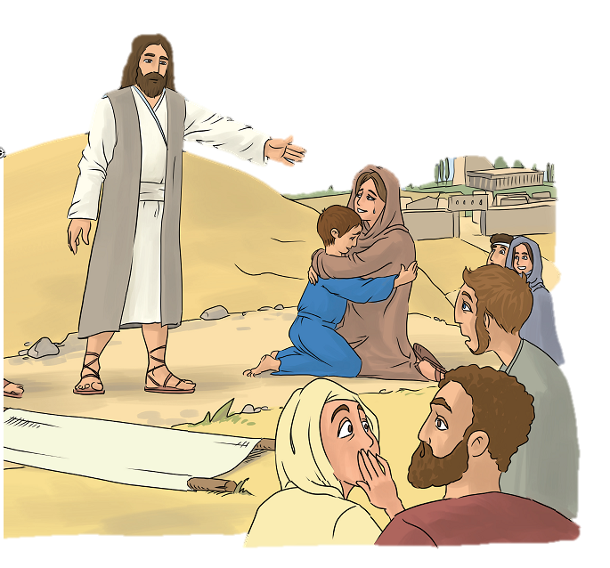
Kattints ide és fejtsd meg a keresztrejtvényt!

Slide 7
Szerinted mit csinált a naini ifjú másnap, miután Jézus feltámasztotta? Meséld el egy alkotással! Egy lapon mutasd be!
Rajzolj, írj, vágj, színezz, ragassz, alkoss!
Mi történt vele?
Írd le, kivel találkozott!
Mikor, mit csinált?
Vajon mire gondolt? Rajzold le!
Írj egy imádságot, amit a fiú elmondhatott!

Slide 8
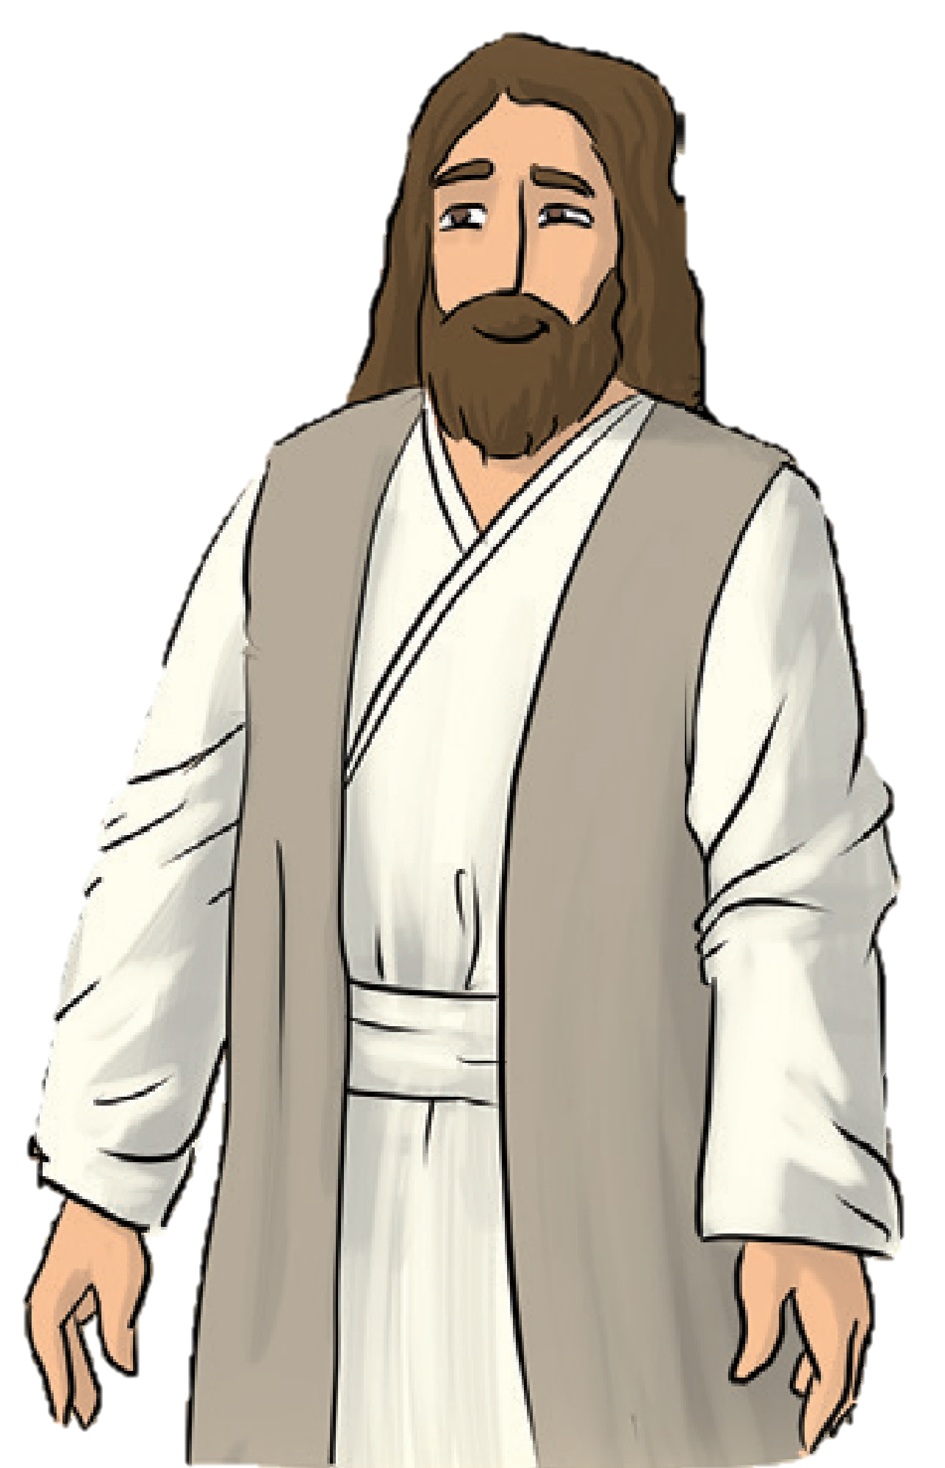
Ha szomorúak vagyunk, Isten közel van hozzánk.
Hogy is van szó szerint ez az aranymondás? Emlékszel még?
Miután kicsit gondolkodtál, kattints!
„Közel van az Úr a megtört szívűekhez, és a sebzett ……… megsegíti.”
Zsoltárok könyve 34,19
„Közel van az Úr a megtört ………., és a sebzett ……… megsegíti.”
Zsoltárok könyve 34,19
„Közel van az Úr a megtört szívűekhez, és a sebzett lelkűeket megsegíti.”
Zsoltárok könyve 34,19

Slide 9
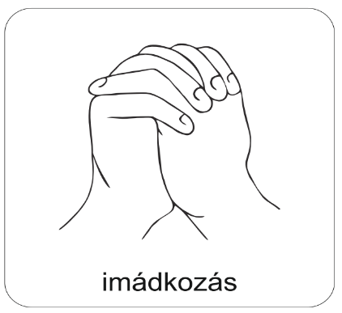
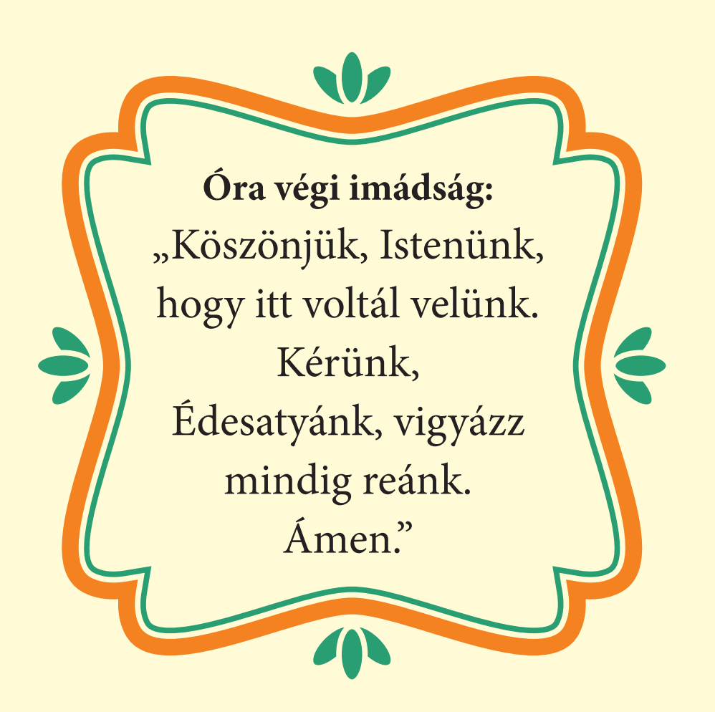
A digitális hittanóra végén így imádkozz!
Így is imádkozhatsz:
Köszönöm, Jézus,
hogy Te mindig
közel vagy hozzám! Ámen.
Kedves Hittanos!
Várunk a következő digitális hittanórára!

Slide 10
Kedves Szülők!
Köszönjük a segítségüket!
Isten áldását kívánjuk ezzel az Igével!
„Jóságod és szereteted kísér életem minden napján.” (Zsoltárok 23,4)
Áldás, békesség!

